Slide 1
સ્નેપ ડ્રેગન
(મોઢું વકાસવા જેવું ઉઘાડી શકાય એવા
ફૂલોવાળુ ફૂલઝાડ)

Slide 2
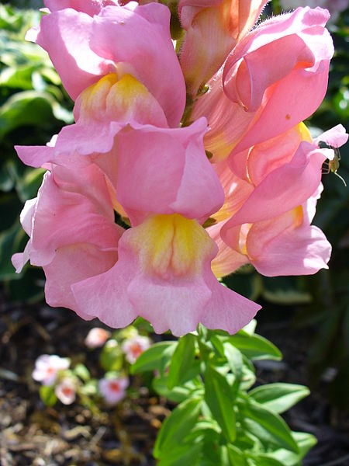
સ્નેપ ડ્રેગન
જો તમે ફૂલની બાજુઓને દબાવશો તો મોં ખૂલશે, અને તે વસ્તુઓ ખાઈ શકે છે.
એન્ટિરિનમ, જેને સ્નેપ ડ્રેગન ફૂલો પણ કહેવાય છે, તે નાનાં મોં જેવા દેખાય છે.

Slide 3
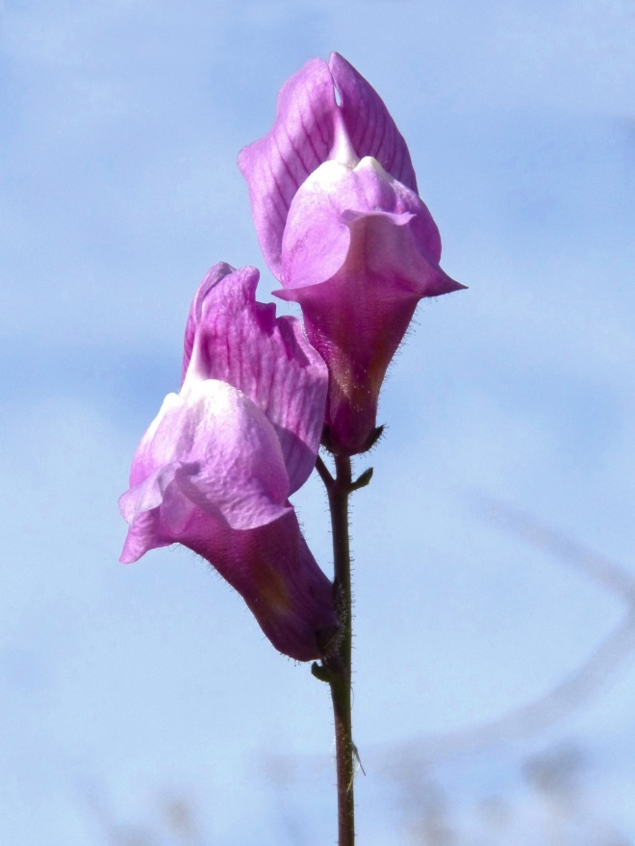
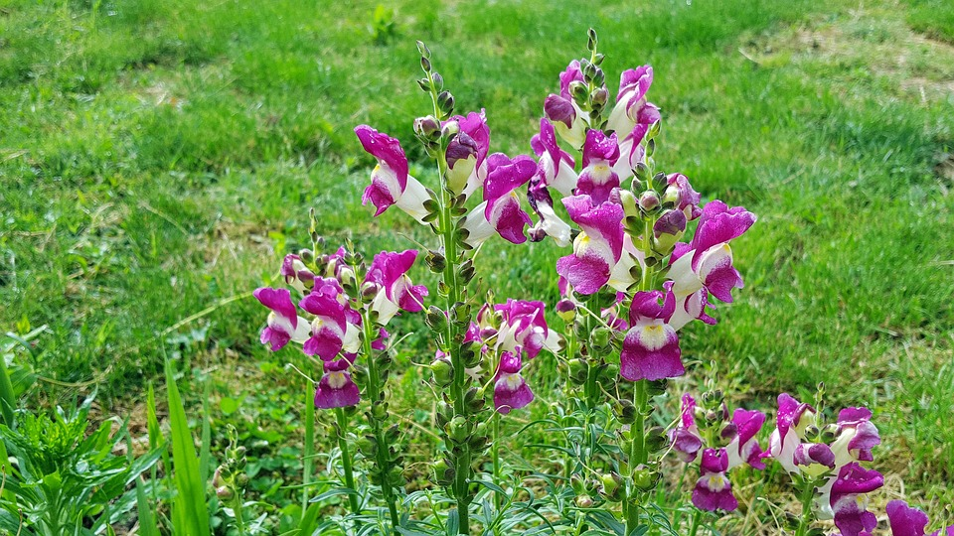
સ્નેપ ડ્રેગન
જ્યારે તમે ફૂલની બાજુઓને છોડશો, ત્યારે તે ફરીથી બંધ થઈ જશે.

Slide 4



MM Index
Slide# | Thumbnail | Source and Attribution
2 |  | https://commons.wikimedia.org/wiki/File:Colourful_Antirrhinum_flower.jpg – Public Domain
3 |  | https://pixabay.com/en/snapdragon-flower-antirrhinum-2207978/ - CC0
3 |  | https://pxhere.com/en/photo/664684 – CC0

